Slide 1
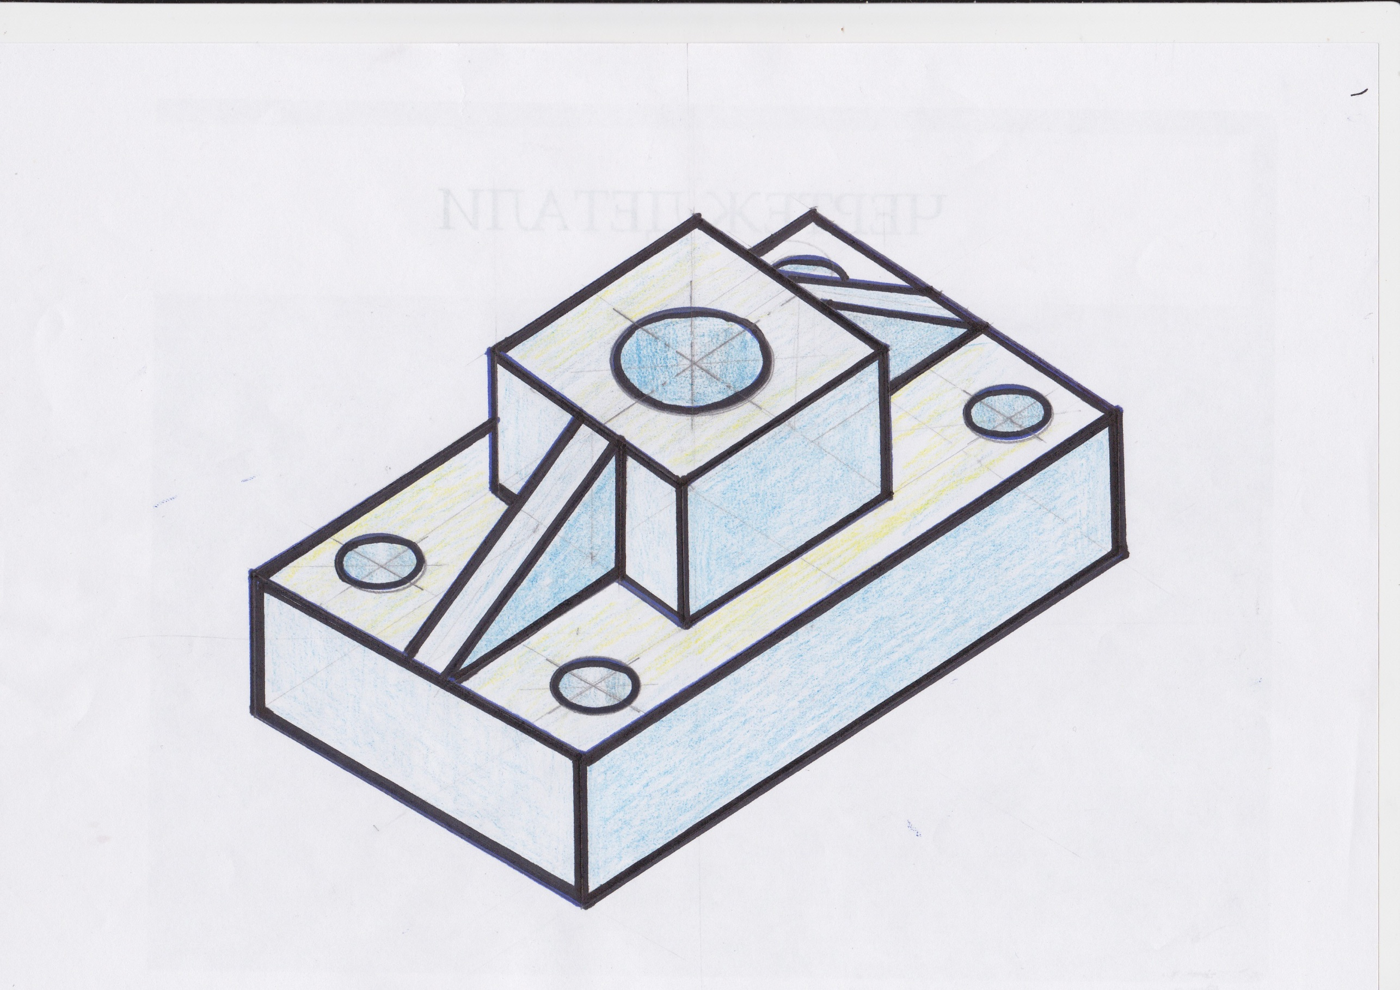

Slide 2
Тема урока: «Анализ геометрической формы предмета» 8-а класс 416 школа Петродворцового района учитель Багомолова Лидия Серафимовна

Slide 3
План нашей работы. Рассмотрим следующие вопросы: 1. Понятие о формах геометрических тел 2. Геометрические тела в основе формы деталей 3. Как легче определить форму предмета

Slide 4
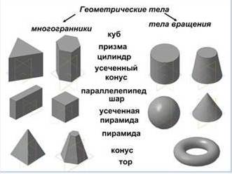
Геометрические тела

Slide 6
Шестиугольная пирамида

Slide 7
Шестиугольная призма

Slide 8
куб

Slide 9
цилиндр

Slide 10
конус

Slide 11
Усеченный конус

Slide 12
шар

Slide 13
тор

Slide 14
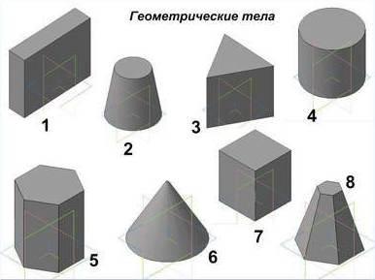
Геометрические тела

Slide 15
Форма предмета

Slide 16
валик

Slide 17
втулка

Slide 18
опора

Slide 19
втулка

Slide 21
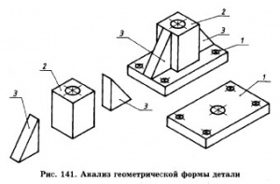

Slide 23
Закрепление темы

